Slide 1

Rok szkolny
2019-2020
Osiągnięcia Powiatowej Poradni
Psychologiczno-Pedagogicznej
w Tarnowie

Slide 2

Misją Poradni jest:
Pomoc dzieciom, młodzieży,
rodzicom (opiekunom) i nauczycielom
potrzebującym wsparcia, poszukującym
dróg w samorozwoju poprzez wnikliwą
diagnozę psychologiczną, pedagogiczną
i logopedyczną oraz działania
profilaktyczne i doradztwo.
Oferujemy każdemu indywidualne
podejście oraz wsparcie w działaniach
wychowawczych rodziców i nauczycieli,
a także pomoc w minimalizowaniu
nieharmonijności rozwojowych dzieci.
Na bazie wiedzy i umiejętności
pracowników propagujemy naszą
placówkę w środowisku lokalnym,
zachęcając do korzystania z naszej pomocy.

Slide 3
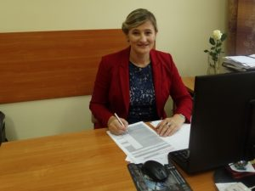
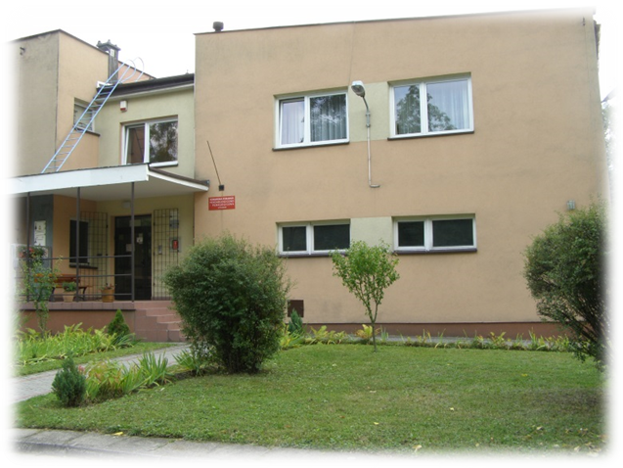
Siedziba
Powiatowej Poradni
Psychologiczno-Pedagogicznej
dr Renata Smoleń
Dyrektor Powiatowej Poradni Psychologiczno-Pedagogicznej
3

Slide 4
Filie Powiatowej Poradni Psychologiczno-Pedagogicznej
Filia w Tuchowie
Filia w Wojniczu
Filia w Żabnie
4

Slide 5
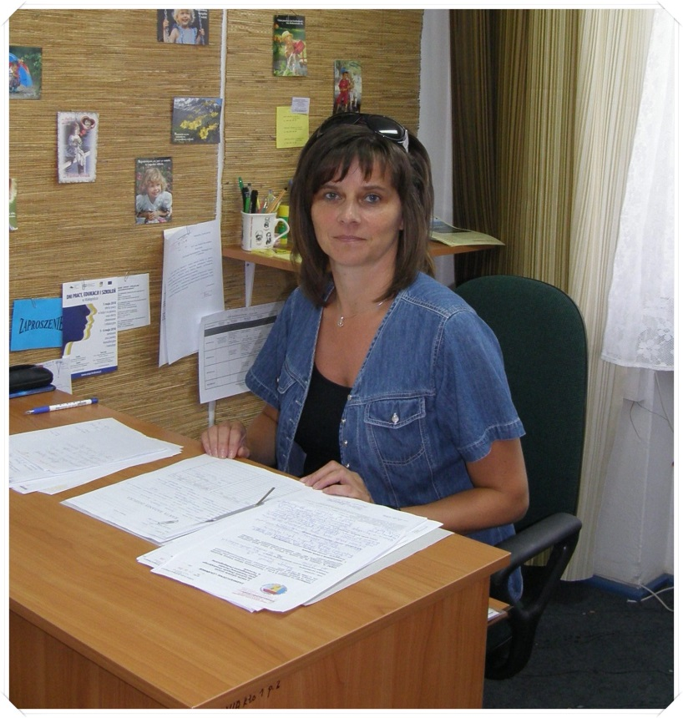
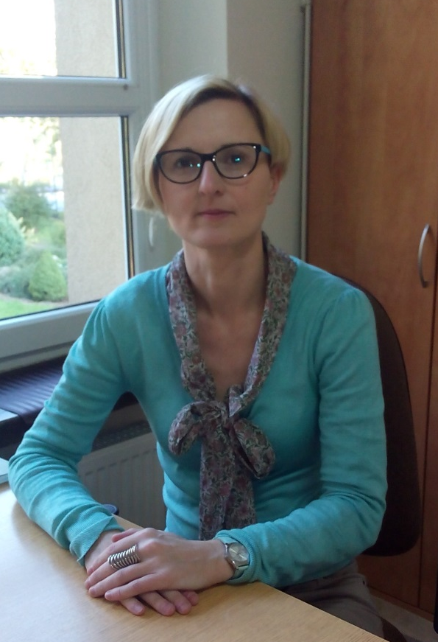
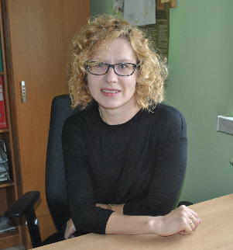
mgr Jolanta Dziuban
Kierownik PPPP w Tarnowie
Filia w Tuchowie
mgr Magdalena Podolańska
Kierownik PPPP w Tarnowie
Filia w Wojniczu
mgr Katarzyna Zych
Kierownik PPPP w Tarnowie
Filia w Żabnie
5

Slide 6
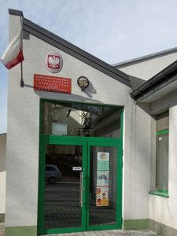
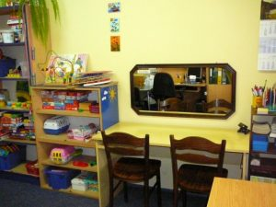
Siedziba Powiatowej Poradni Psychologiczno – Pedagogicznej w Tarnowie
Filia w Tuchowie
6

Slide 7
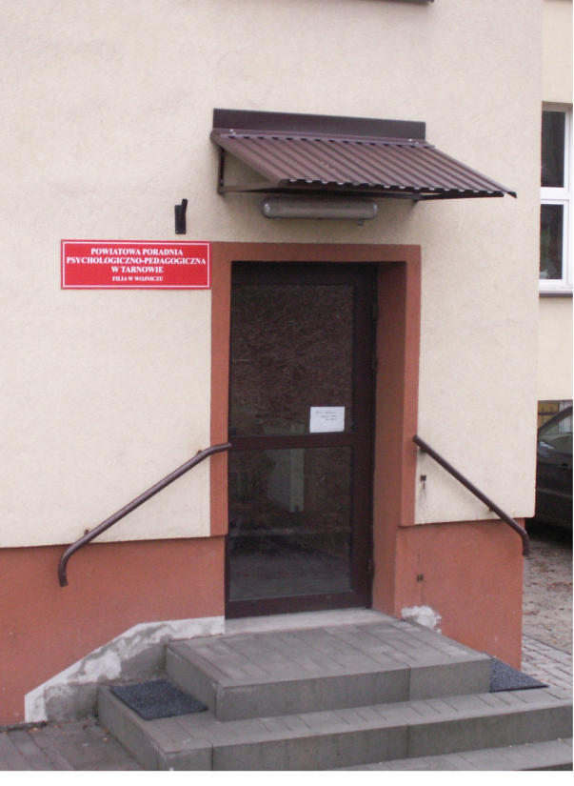
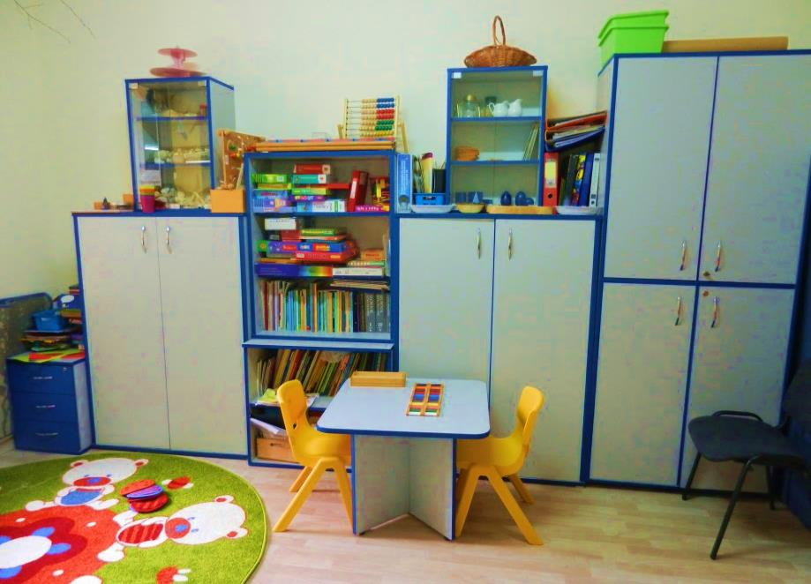
Siedziba Powiatowej Poradni Psychologiczno – Pedagogicznej w Tarnowie
Filia w Wojniczu
7

Slide 8
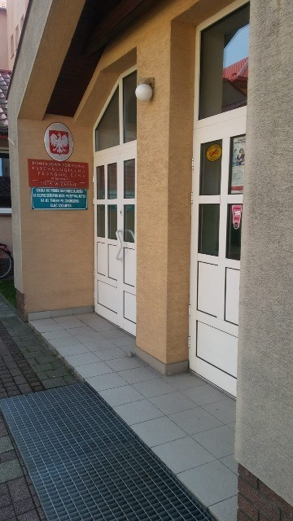
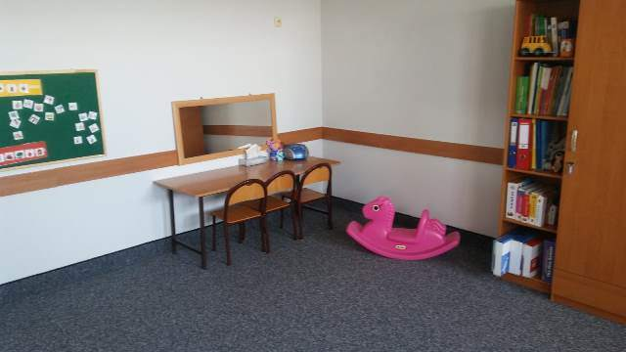
Siedziba Powiatowej Poradni Psychologiczno – Pedagogicznej w Tarnowie
Filia w Żabnie
8

Slide 9

Obszar działania PPPP w Tarnowie
16 gmin Powiatu Tarnowskiego podzielone pomiędzy Poradnię Tarnów i poszczególne Filie
Obszar działania – PPPP Tarnów
Lisia Góra, Pleśna, Radłów, Ryglice (Zalasowa, Lubcza,
Wola Lubecka), Skrzyszów, Tarnów, Wierzchosławice
Obszar działania – Filia Tuchów
Ciężkowice, Gromnik, Ryglice (Ryglice, Bistuszowa, Joniny, Kowalowa), Rzepiennik Strzyżewski, Szerzyny, Tuchów
Obszar działania - Filia w Wojniczu
Wojnicz, Zakliczyn
Obszar działania - Filia w Żabnie
Wietrzychowice, Żabno
9

Slide 10
Kadra pedagogiczna
(stan na 31.08.2020 r.)
Lp. | Stanowisko | Etat | Osoba
1. | Psycholog | 12 | 13
2. | Pedagog | 7 | 7
3. | Logopeda | 11 | 11
Razem |  | 30 | 31
10

Slide 11
Pracownicy administracji i obsługi
(stan na 31.08.2020 r.)
Lp. | Stanowisko | Etat | Osoba
1. | Główny Księgowy | 1 | 1
2. | Samodzielny Referent | 1 | 1
3. | Starszy Referent | 1,5 | 2
4. | Referent | 1 | 1
4. | Sekretarka | 1,5 | 2
5. | Pomoc administracyjna | 1 | 1
6. | Sprzątaczka | 0,8 | 3
Razem |  | 7,8 | 9
11

Slide 12
Zakres zadań pracowników pedagogicznych
Diagnozowanie
Terapia indywidualna i grupowa
Psychoedukacja
Doradztwo zawodowe
Mediacje
Interwencje w środowisku ucznia
Działalność informacyjna
12

Slide 13
Powiatowa Poradnia Psychologiczno-Pedagogiczna w roku szkolnym 2018/2019 proponowała:
badania diagnostyczne: psychologiczne, pedagogiczne, logopedyczne
doradztwo psychologiczne, pedagogiczne
i logopedyczne dla młodzieży, rodziców
i nauczycieli
specjalistyczną diagnozę kierunku kształcenia ponadgimnazjalnego i wyboru zawodu dla uczniów klas II i III gimnazjum oraz klas III szkół ponadgimnazjalnych
13

Slide 14
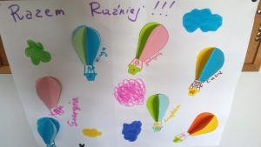
Programy terapeutyczno-edukacyjne realizowane w roku szkolnym 2019/2020 na terenie placówek oświatowych w rejonie działania Poradni
„Ortograffiti”
„Razem raźniej”
„Bez lęku”
14

Slide 15

Pomoc psychologiczno - pedagogiczna i logopedyczna w roku szkolnym 2019/2020
15

Slide 16
Lp. | Wyszczególnienie | Liczba placówek | Liczba dzieci/uczniów
1 | Dzieci (poza placówkami oświatowymi w wieku 0-5 lat) | 0 | 7609
2 | Przedszkola | 94 | 5642
3 | Oddziały Rocznego Przygotowania Przedszkolnego | 125 | 2007
4 | Szkoły podstawowe | 127 | 16289
5 | Szkoły ponadpodstawowe/ inne placówki oświatowe prowadzone przez Powiat Tarnowski | 13 | 2877
Liczba placówek ogółem 234
Liczba dzieci/uczniów ogółem 34134
Dane na podstawie arkusza organizacyjnego na rok 2020/2021
16

Slide 17
Działalność merytoryczna w liczbach
PPPP w Tarnowie oraz w jej Filiach przyjęła dzieci
2191 dzieci
PPPP w Tarnowie oraz w jej Filiach wystawiła diagnoz
3373 dzieci
w tym
psychologicznych 1297 diagnoz
pedagogicznych 1125 diagnoz
logopedycznych 780 diagnoz
pod kątem wyboru zawodu 171 diagnoz
17

Slide 18
Działalność merytoryczna w liczbach
Wydano
357 opinii o potrzebie dostosowania wymagań edukacyjnych dla uczniów
40 opinii o specyficznych trudnościach w nauce
1041 opinii o objęciu pomocą psychologiczno-pedagogiczną
w szkole, przedszkolu lub w placówce
33 opinii o potrzebie wczesnego wspomagania rozwoju dziecka
18

Slide 19
Działalność merytoryczna w liczbach
Zajęcia terapeutyczne indywidualne
w zajęciach psychoterapii uczestniczyło 94 dzieci
na terapię pedagogiczną uczęszczało 39 dzieci
w terapii logopedycznej wzięło udział 549 dzieci
w terapii EEG Biofeedback uczestniczyło 16 dzieci
w zajęciach wczesnego wspomagania rozwoju dla dzieci
0-6 r.ż. uczestniczyło 20 dzieci
testem MOXO zdiagnozowano 125 dzieci
19

Slide 20
Działalność merytoryczna w liczbach
Zajęcia prowadzone w terenie
zorganizowano zajęcia psychoedukacyjne w szkołach dla 2360 dzieci
i młodzieży
pracownicy Poradni udzielili 1595 porad po badaniach przesiewowych dzieci 6–letnich i 5-letnich
udzielono 3236 indywidualnych porad i konsultacji dla rodziców
i nauczycieli
pracownicy wygłosili 21 prelekcji dla rodziców
na zaproszenie Dyrektorów szkół pracownicy uczestniczyli w 8 posiedzeniach Rad Pedagogicznych w tym jako partnerzy podczas ewaluacji szkół
w prelekcjach uczestniczyło 666 rodziców
w zajęciach aktywizujących do wyboru kierunku kształcenia i zawodu udział wzięło 171 uczniów
20

Slide 21
Działalność merytoryczna w liczbach
Zrealizowano z wykorzystaniem metod i technik kształcenia na odległość (forma zmieniona ze względu na stan epidemii Covid-19)
1 warsztaty dla uczniów z zakresu doradztwa zawodowego
1 zajęcia warsztatowe dla uczniów
3 prelekcje dla rodziców w formie prezentacji i artykułu psychoedukacyjnego
1 wideokonferencja on-line dla nauczycieli
1 spotkanie on-line za pomocą platformy internetowej Youtube dla nauczycieli
21

Slide 22
Organizowanie i prowadzenie wspomagania przedszkoli, szkół i placówek
szkoleniowe rady edukacyjne do indywidualnych potrzeb
i możliwości psychofizyczno-pedagogiczne przeprowadzono w 7 placówkach
badania przesiewowe prowadzono w 61 placówkach
opinie o potrzebie dostosowania wymagań edukacyjnych uczniów wydano dla 99 placówek
opinie o potrzebie objęcia uczniów pomocą psychologiczno-pedagogiczną wydano dla 197 placówek
zajęcia warsztatowe prowadzono w 53 szkołach
prelekcje dla rodziców w 17 szkołach
22

Slide 23

Zespół orzekający
Lp. | Rodzaj wydanego orzeczenia | Ogółem
1 | Niesłyszących i słabosłyszących | 15
2 | Niewidomych i słabowidzących | 17
3 | Z niepełnosprawnością intelektualną w stopniu lekkim | 45
4 | Z niepełnosprawnością intelektualną w stopniu umiarkowanym lub znacznym | 27
5 | Z niepełnosprawnością sprzężoną | 28
6 | Zagrożonych niedostosowaniem społecznym | 10
7 | Niedostosowanych społecznie | 0
8 | O potrzebie zajęć rewalidacyjno – wychowawczych | 13
9 | O potrzebie indywidualnego nauczania | 43
10 | O braku potrzeby indywidualnego nauczania | 0
23

Slide 24
Zespół orzekający
cdn.
11 | Uchylające | 2
12 | Odwołania do kuratora oświaty | 0
13 | O potrzebie indywidualnego obowiązkowego rocznego przygotowania przedszkolnego | 3
14 | O braku potrzeby kształcenia specjalnego | 0
15 | O braku potrzeby indywidualnego obowiązkowego rocznego przygotowania przedszkolnego | 0
16 | O braku potrzeby zajęć rewalidacyjno – wychowawczych | 0
17 | Z niepełnosprawnością ruchową w tym z afazją | 47
18 | Z autyzmem w tym z zepołem Aspergera | 40
24

Slide 25

Pracownicy Poradni doskonalili swój warsztat pracy poprzez:
nabywanie nowych kwalifikacji na studiach podyplomowych i kursach kwalifikacyjnych
udział w warsztatach, szkoleniach, kursach
wewnętrznych formach doskonalenia
korzystanie z literatury fachowej
25

Slide 26
Współpraca PPPP w Tarnowie z różnymi instytucjami
Starostwo Powiatowe w Tarnowie
Urzędy Miast i Gmin
Powiatowe Centrum Pomocy Rodzinie
Gminne Ośrodki Pomocy Społecznej
Świetlice profilaktyczno-wychowawcze
Opiniodawczy Zespół Sądowych Specjalistów
Sąd Rejonowy
Wydział III Rodzinny i Nieletnich
Policja
Specjalne Ośrodki Szkolno-Wychowawcze
Ośrodek Opiekuńczo-Rehabilitacyjny w Jadownikach Mokrych
Regionalny Ośrodek Rewalidacyjno-Wychowawczy w Pogórskiej Woli
Centrum Informacji i Planowania Kariery Zawodowej
Urzędy Pracy
OHP
Placówki służby zdrowia
26

Slide 27

Przedsięwzięcia realizowane w roku szkolnym 2019/2020
27

Slide 28

Zajęcia Socjoterapeutyczne
Organizator | Powiatowa Poradnia Psychologiczno – Pedagogiczna w Tarnowie
Tytuł | Zajęcia Socjoterapeutyczne
Cel: | Rozwijanie więzi i umiejętności komunikacyjnych pomiędzy uczestnikami, przezwyciężanie nieśmiałości. Rozwijanie umiejętności aktywnego słuchania i współpracy w grupie oraz rozpoznawania emocji i ich nazywania.
Adresaci | Dzieci i młodzież w oparciu o przeprowadzone wcześniej rozpoznanie trudności i potencjału dziecka
Miejsce | Powiatowa Poradnia Psychologiczno – Pedagogiczna w Tarnowie
Termin | PPPP w Tarnowie - 03.10.2019 r. – 05.12.2019 r.
Prowadzący | dr Renata Smoleń – psycholog, logopeda, socjoterapeuta, mgr Aleksandra Smoła - pedagog
Forma | Zajęcia grupowe
Liczba uczestników | PPPP w Tarnowie - Uczniowie klas IV-VI – 7 uczestników
28

Slide 29
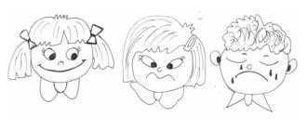
Zajęcia rozwijające kompetencje emocjonalno-społeczne
Organizator | Powiatowa Poradnia Psychologiczno – Pedagogiczna w Tarnowie
Cel: | Rozwijanie umiejętności komunikacyjnych i aktywnego słuchania, budowanie poczucia własnej wartości oraz kształtowanie postawy życzliwości. Uświadamianie dzieciom potrzeby istnienia emocji negatywnych.
Adresaci | Dzieci i młodzież w oparciu o przeprowadzone wcześniej rozpoznanie trudności i potencjału dziecka
Miejsce | Powiatowa Poradnia Psychologiczno – Pedagogiczna w Tarnowie
Termin | 07.10.2019 r. – 23.12.2019 r.
Prowadzący | mgr Aleksandra Smoła – pedagog, mgr Ewa Bańdur - pedagog
Forma | Zajęcia grupowe
Liczba uczestników | Uczniowie klas I-III – 9 uczestników
29

Slide 30

Konferencja - III Ogólnopolskie Sympozjum Logopedyczne – „Diagnoza i terapia logopedyczna – nowe strategie, nowe perspektywy”
Organizator | Firma KOMLOGO
Tytuł | „Diagnoza i terapia logopedyczna – nowe strategie, nowe perspektywy ”
Cel: | Omówienie aspektów dotyczących problemów zaburzeń głosu i połykania u noworodków i niemowląt, opieka logopedyczna dziecka przedwcześnie urodzonego, omówienie narzędzi przeznaczonych do badania dzieci (KOJD-AFA, KOSF, KOGS, KOZE)
Adresaci | logopedzi, pedagodzy i psycholodzy
Miejsce | Kampus Wielicki
Termin | 05-06.10.2019 r.
Komitet organizacyjny | dr Joanna Gruba, dr Magdalena Knapek, mgr Martyna Polczyk
Biorący udział | mgr Sabina Rosołowska-Patuła - logopeda
Forma | Szkolenie

Slide 31
Europejski Tydzień Świadomości Dysleksji
Organizator | Powiatowa Poradnia Psychologiczno – Pedagogiczna w Tarnowie Filia w Wojniczu
Tytuł | „Nauczyciel bliżej dziecka z dysleksją”
Cel: | Propagowanie wiedzy dotyczącej specyficznych trudności w uczeniu się oraz różnorodnych form wsparcia dla dzieci, rodziców i nauczycieli
Adresaci | Rodzice, uczniowie, pedagodzy szkolni
Miejsce | Powiatowa Poradnia Psychologiczno – Pedagogiczna w Tarnowie Filia w Wojniczu
Termin | 07.10.2019 r. – 13.10.2019 r.
Prowadzący | mgr Monika Karpińska - pedagog
Forma | Spotkanie z pedagogami szkolnymi, prelekcja dla rodziców i indywidualne konsultacje z rodzicami, zajęcia terapeutyczne z dziećmi
31

Slide 32
Ogólnopolski Tydzień Kariery
Organizator | Powiatowa Poradnia Psychologiczno – Pedagogiczna w Tarnowie, Filia w Żabnie, Filia w Tuchowie, Filia w Wojniczu
Tytuł | Ogólnopolski Tydzień Kariery 2019
Cel: | Ułatwienie podjęcia decyzji edukacyjnej i zawodowej, określenie własnych predyspozycji psychofizycznych i preferencji zawodowych oraz poznanie swoich mocnych stron, zapoznanie ze ścieżkami kształcenia prowadzącymi do zdobycia wymarzonego zawodu, poznanie tzw. zawodów z przyszłością a także wymagań psychofizycznych zawodów i porównanie ich z własnymi możliwościami
Adresaci | Uczniowie klas VII i VIII szkoły podstawowej
Liczba uczestników | 86 uczniów
Miejsce | Szkoła Podstawowa w: Pleśnej, Rzepiennik Marciszewski i Wietrzychowice
Termin | 21-27.10.2019r.
Prowadzący | Doradcy zawodowi pracujący w Powiatowej Poradni Psychologiczno- Pedagogicznej w Tarnowie oraz w Filii w Żabnie, Filii w Tuchowie, Fili w Wojniczu
Forma | Grupowe zajęcia warsztatowe
32

Slide 33
„Logopedyczne ABC – Zabawa w terapii dziecka z całościowymi zaburzeniami rozwoju”
Organizator | Powiatowa Poradnia Psychologiczno – Pedagogiczna w Tarnowie Filia w Żabnie
Tytuł | „Logopedyczne ABC – „Zabawa w terapii dziecka z całościowymi zaburzeniami rozwoju”
Cel: | Zapoznanie uczestników z wpływem zaburzeń na rozwój mowy, znaczenie zabawy w rozwoju dziecka, jej zasady i rodzaje. Poznanie metod, które są pomocne w terapii dziecka z zaburzeniami rozwoju oraz przedstawienie zabaw stymulujących rozwój dziecka.
Adresaci | Terapeuci mowy, pracownicy pedagogiczni
Liczba uczestników | 6 osób
Miejsce | Powiatowa Poradnia Psychologiczno – Pedagogiczna w Tarnowie Filia w Żabnie
Termin | 25.11.2019 r.
Prowadzący | mgr Katarzyna Zych – neurologopeda, mgr Renata Spinda - neurologopeda
Forma | Spotkanie informacyjno-konsultacyjne w ramach współpracy i samokształcenia
33

Slide 34

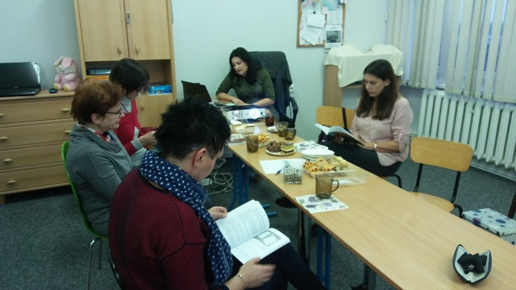
34

Slide 35
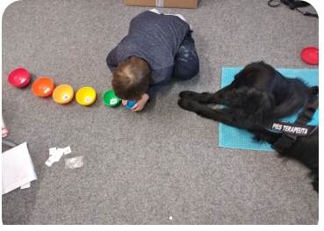
Dogoterapia
Organizator | Powiatowa Poradnia Psychologiczno - Pedagogiczna w Tarnowie Filia w Wojniczu
Tytuł | Pies w terapii, czyli fakty i mity na temat dogoterapii
Cel: | Przybliżenie dobrych praktyk stosowanych w pracy z psem i obalenie mitów funkcjonujących zarówno w środowisku terapeutów, jak i rodziców dzieci wymagających szeroko pojętej rehabilitacji
Adresaci | Dzieci wymagające terapii
Miejsce | Powiatowa Poradnia Psychologiczno- Pedagogiczna, Filia w Wojniczu
Prowadzący | mgr Sabina Rosołowska-Patuła - logopeda
Forma | Zajęcia terapeutyczne
35

Slide 36
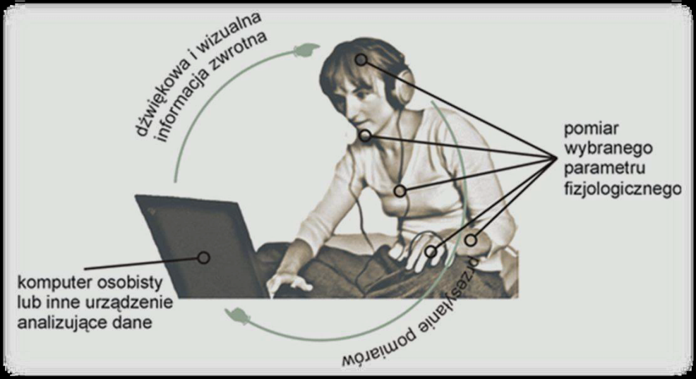
Terapia EEG BIOFEEDBACK
Organizator | Powiatowa Poradnia Psychologiczno - Pedagogiczna w Tarnowie
Cel: | Pozytywna, korzystna dla zdrowia regulacja fal mózgu
Adresaci | Dzieci i młodzież posiadające stosowne wskazania medyczne i psychologiczne
Miejsce | Powiatowa Poradnia Psychologiczno - Pedagogiczna w Tarnowie
Prowadzący | dr Renata Smoleń, mgr Edyta Karasiewicz-Mróz
Forma zajęć | Zajęcia indywidualne
36

Slide 37

Test MOXO
Organizator | Powiatowa Poradnia Psychologiczno – Pedagogiczna w Tarnowie
Tytuł | Test MOXO - wsparcie diagnozy zaburzeń uwagi i nadruchliwości (w tym ADHD)
Cel: | Test jest obiektywnym i wiarygodnym narzędziem wspierającym diagnozę ADHD. Sprawdza rzeczywiste reakcje badanego, następnie odnosi je do norm i wylicza wyniki dla każdego z podstawowych objawów ADHD czyli: zaburzeń uwagi, czasu reakcji, impulsywności, nadaktywności
Adresaci | Dwie grupy wiekowe 7-12 lat oraz 13-60 lat
Miejsce | Powiatowa Poradnia Psychologiczno – Pedagogiczna w Tarnowie
Termin | Od stycznia 2019 r.
Prowadzący | Przeszkoleni psycholodzy, pedagodzy, logopedzi pracujący w PPPP w Tarnowie
Forma | Badanie diagnostyczne
37

Slide 38
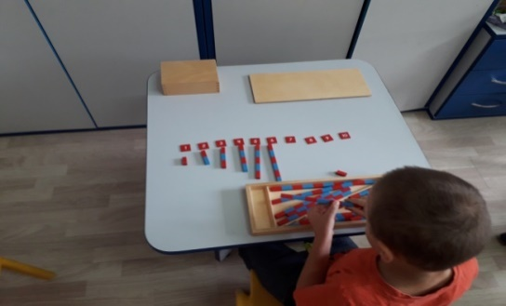
Wczesne wspomaganie rozwoju dziecka
Organizator | Powiatowa Poradnia Psychologiczno – Pedagogiczna w Tarnowie i Filia w Wojniczu
Tytuł | Wczesne wspomaganie rozwoju dzieci
Cel: | Kompleksowe wsparcie terapeutyczne dzieci i ich rodzin
Adresaci | Dzieci posiadające opinię o potrzebie wczesnego wspomagania rozwoju
Miejsce | Powiatowa Poradnia Psychologiczno – Pedagogiczna w Tarnowie i Filia w Wojniczu
Liczba uczestników | 10 dzieci w PPPP w Tarnowie 10 dzieci w Filii w Wojniczu
Termin | 02.09.2019 r. – 31.08.2020 r.
Prowadzący | mgr Beata Gil, mgr Małgorzata Piotrowska, mgr Monika Karpińska, mgr Sabina Rosołowska – Patuła, mgr Anna Bomba
Forma zajęć | Zajęcia specjalistów z dziećmi, porady i konsultacje z rodzicami
38

Slide 39

Program za Życiem
Powiatowa Poradnia Psychologiczno-Pedagogiczna w Tarnowie
wiodącym ośrodkiem koordynacyjno – rehabilitacyjno – opiekuńczym na terenie powiatu tarnowskiego
39

Slide 40
Ferie z Poradnią – Filia w Tuchowie
Organizator | Powiatowa Poradnia Psychologiczno – Pedagogiczna w Tarnowie Filia w Tuchowie
Tytuł | Ferie z Poradnią w Filii w Tuchowie
Cel: | Stymulowanie psychofizycznego i emocjonalno-społecznego rozwoju dziecka. Kształtowanie kompetencji i sprawności językowych oraz komunikacyjnych. Ponadto usprawnienie procesów psychomotorycznych, a u starszych dzieci doskonalenie umiejętności szkolnych.
Adresaci | Dzieci w wieku przedszkolnym i wczesnoszkolnym z zaburzoną mową oraz trudnościami w pisaniu i czytaniu
Miejsce | Powiatowa Poradnia Psychologiczno – Pedagogiczna w Tarnowie, Filia w Tuchowie
Termin | Ferie zimowe 27.01.2020r. – 06.02.2020 r.
Prowadzący | Logopedzi, pedagodzy i psycholodzy pracujący w Filii w Tuchowie
Liczba uczestników | 18 dzieci
Forma | Zajęcia indywidualne i grupowe oraz konsultacje z rodzicami
40

Slide 41
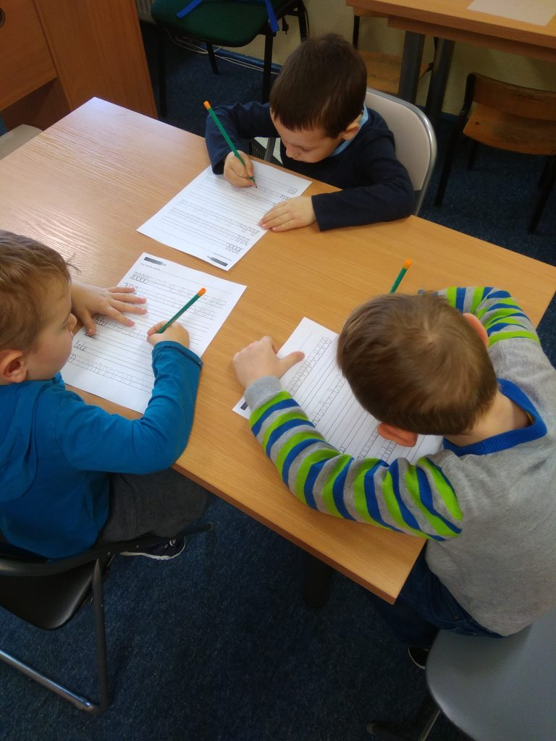

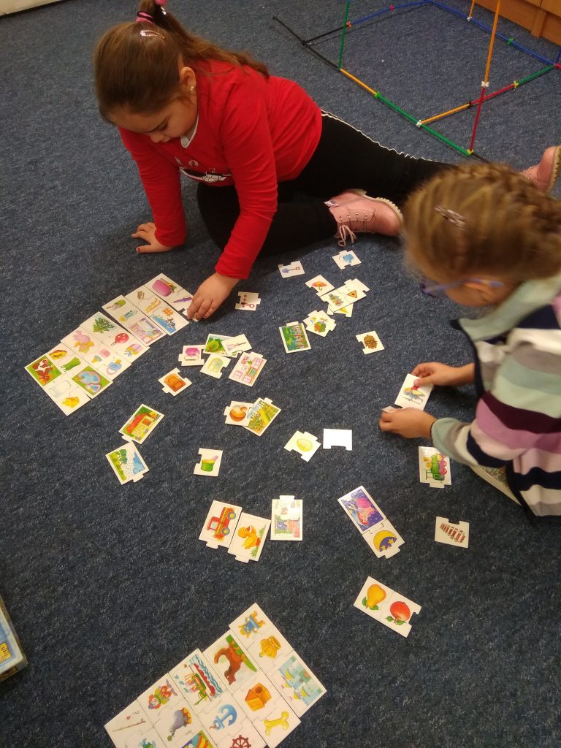
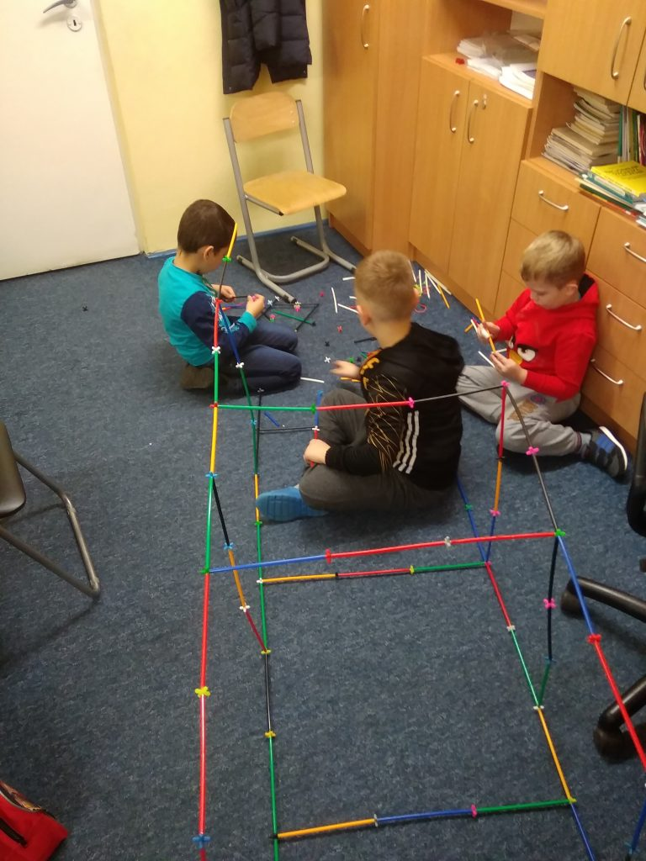
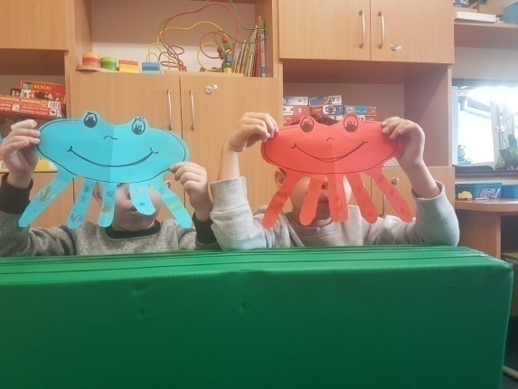
Galeria zdjęć z zajęć organizowanych w czasie Ferii Zimowych w Filii PPPP w Tuchowie
41

Slide 42
Ferie z Poradnią – Filia w Żabnie
Organizator | Powiatowa Poradnia Psychologiczno – Pedagogiczna w Tarnowie Filia w Żabnie
Tytuł | Miękki emocje, włóczkowe kreacje
Cel: | Usprawnianie możliwości komunikacyjnych i językowych, kształtowanie gotowości do komunikacji werbalnej, obniżanie napięcia emocjonalnego
Adresaci | Dzieci z problemami w komunikacji werbalnej, nieśmiałe, wycofane
Miejsce | Powiatowa Poradnia Psychologiczno – Pedagogiczna w Tarnowie, Filia w Żabnie
Termin | 27.01.2020 r.
Prowadzący | mgr Katarzyna Zych – logopeda, mgr Anna Drozdowska-Flak - psycholog
Forma | Zajęcia grupowe
42

Slide 43
Ferie z Poradnią – Filia w Żabnie
Organizator | Powiatowa Poradnia Psychologiczno – Pedagogiczna w Tarnowie Filia w Żabnie
Tytuł | Kreatywna stymulacja
Cel: | Budowanie i poszerzanie możliwości komunikacyjnych i językowych oraz kształtowanie gotowości do komunikacji werbalnej.
Adresaci | Dzieci z opóźnionym rozwojem mowy
Miejsce | Powiatowa Poradnia Psychologiczno – Pedagogiczna w Tarnowie, Filia w Żabnie
Termin | 30.01.2020 r.
Prowadzący | mgr Katarzyna Zych – logopeda, mgr Renata Spinda - logopeda
Forma | Zajęcia grupowe
43

Slide 44
Ferie z Poradnią – Filia w Żabnie
Organizator | Powiatowa Poradnia Psychologiczno – Pedagogiczna w Tarnowie Filia w Żabnie
Tytuł | List od Pani Zimy
Cel: | Utrwalanie głosek szumiących, usprawnianie narządów mowy i oddychania, bogacenie słownictwa i sposobu wypowiedzi.
Adresaci | Dzieci z trudnościami artykulacyjnymi
Miejsce | Powiatowa Poradnia Psychologiczno – Pedagogiczna w Tarnowie, Filia w Żabnie
Termin | 31.01.2020 r.
Prowadzący | mgr Katarzyna Zych – logopeda, mgr Renata Spinda - logopeda
Forma | Zajęcia grupowe

Slide 45

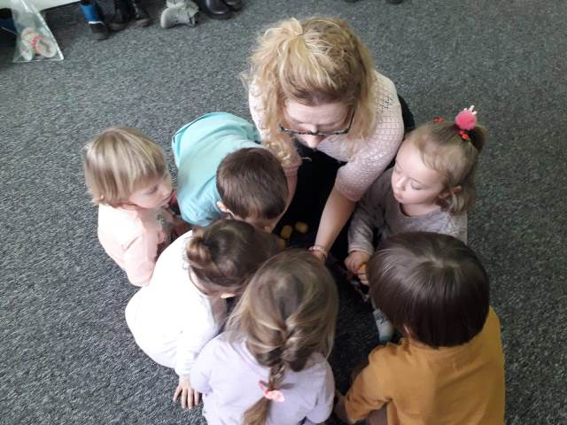
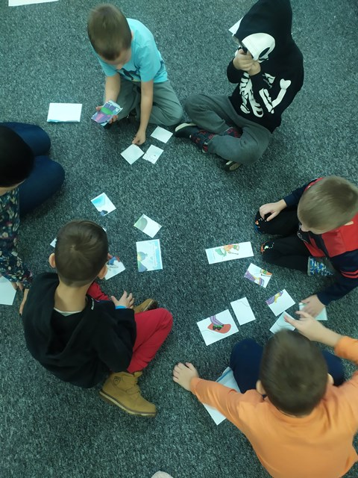
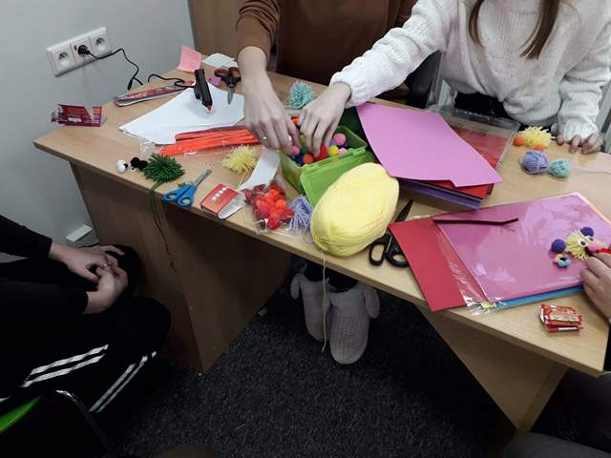
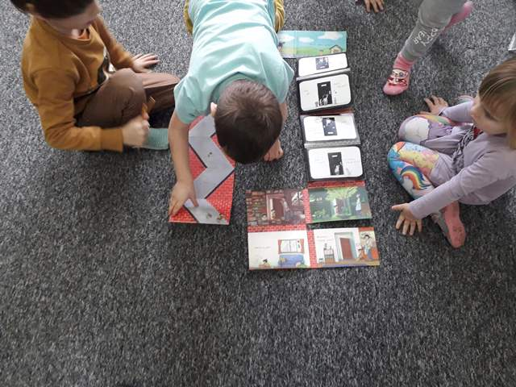
Galeria zdjęć z zajęć organizowanych w czasie Ferii Zimowych w Filii PPPP w Żabnie
Liczba uczestników łącznie w zajęciach feryjnych: 15 dzieci
45

Slide 46

„Logopedyczne ABC – Muzyka w terapii logopedycznej”
Organizator | Powiatowa Poradnia Psychologiczno – Pedagogiczna w Tarnowie Filia w Żabnie
Tytuł | „Logopedyczne ABC – Muzyka w terapii logopedycznej”
Cel: | Zapoznanie ze znaczeniem i sposobami wykorzystania muzyki w prowadzonej terapii logopedycznej indywidualnej i grupowej z dziećmi z różnymi zaburzeniami w rozwoju zdolności komunikacyjnych i językowych
Adresaci | Osoby z wykształceniem logopedycznym pracujący w placówkach Gminy Żabno i Wierzchosławice
Miejsce | Platforma internetowa Youtube
Termin | 03.04.2020 r.
Liczba uczestników | 15 osób
Prowadzący | mgr Katarzyna Zych - neurologopeda
Forma | Spotkanie online za pomocą platformy internetowej youtube
46

Slide 47

Artykuły pracowników Poradni PP w czasie trwania Covid-19
Co robić z najmłodszymi podczas kwarantanny?
Dzieci dwu i wielojęzyczne
Jak mądrze wspierać i wybierać?
Jak motywować dziecko bez przekupstwa?
Jak motywować dziecko do nauki?
Jak sobie radzić ze stresem?
Jak wspierać dzieci w sytuacji zagrożenia koronawirusem?
Jak wspierać dziecko, gdy ma już dość izolacji?
Jak zachować spokój w czasie koronawirusa?
Kilka słów o granicach
Media elektroniczne a dzieci
Nauczyciel a frustracja
Nieprzydatne myślenie na czas epidemii (i nie tylko) – zniekształcenia poznawcze
Techniki przydatne w radzeniu sobie
z lękiem- relaksacja i wizualizacja
Wskazówki dla Rodziców dzieci, które mają trudności w pisaniu i czytaniu
Wskazówki dla osób podatnych na panikę, i cierpiących na różnego rodzaju lęki
Wskazówki psychoprofilaktyczne – dobry sen to podstawa
Wsparcie dziecka w rozwoju i nauce
Wspomaganie koncentracji uwagi poprzez dbanie o zdrowie psychiczne dziecka
Wzmacnianie więzi rodzinnych

Slide 48

Gry i zabawy przeznaczone dla dzieci w domu w czasie trwania Covid-19
Baw się i rozwijaj
Ćwiczenia językowe nie tylko dla dyslektyków
Logopedyczne zabawy na wiosnę
Na smuteczki najlepsze są bajeczki
Pomagamy z emocjami
Rymy. Co daje nam zabawa z rymami?
Trzy zabawy na kwarantannę
W co się bawić logopedycznie w domu
Wyciszające zabawy dla dzieci i nie tylko
Zabawy dla dzieci z całościowymi zaburzeniami rozwoju
Zabawy sensoryczne dla dzieci przedszkolnych i szkolnych
Zaburzenia procesu lateralizacji
Zrób to sam

Slide 49
Konkurs Logopedyczny „Słowo się rzekło”
Organizator | Powiatowa Poradnia Psychologiczno – Pedagogiczna w Tarnowie, Filia w Żabnie
Tytuł | „Słowo się rzekło”
Cel: | Stymulacja rozwoju mowy i języka, rozwijanie sprawności komunikacyjnych i językowych
Adresaci | Dzieci z zaburzoną mową i trudnościami w komunikacji werbalnej objęte opiekę logopedyczną w PPPP w Tarnowie Filia w Żabnie, wraz z rodzicami.
Liczba uczestników | 12 dzieci
Miejsce | Powiatowa Poradnia Psychologiczno – Pedagogiczna w Tarnowie, Filia w Żabnie
Termin | Kwiecień – czerwiec 2020 r.
Prowadzący | mgr Katarzyna Zych – logopeda, mgr Renata Spinda - logopeda
Forma | Konkurs na wierszyk logopedyczny w formie zdalnej
49

Slide 50
Inne formy pracy
Zajęcia socjoterapeutyczne oraz zajęcia grupowe np. „Logopedyczne zajęcia grupowe”, „Trening kontroli złości”, „Kreatywna stymulacja”
Zrealizowano program doradztwa zawodowego „Szkoła – Edukacja – Kariera – Sukces”
Zrealizowano programy logopedyczne: „Ja też potrafię pięknie mówić”, Mówię pięknie, mówię chętnie”, „Żeby język giętki powiedział co pomyśli głowa”
Realizacja Programu Kompleksowego Wsparcia dla Rodzin „Za życiem”
Indywidualne konsultacje telefoniczne i bezpośrednie
Indywidualne konsultacje z uczniami klas 8 szkoły podstawowej dotyczące wyboru zawodu i szkoły na terenie szkół
Spotkanie doradców zawodowych pt. „Kwalifikacje rynkowe – nowa perspektywa” organizowane przez WUP w Krakowie, Wydział Zamiejscowy w Tarnowie
Konferencja logopedyczna „Zaburzenia w komunikowaniu się – aktualne trendy
w diagnozie i terapii”
Poranki Malucha
Pracownia Neuronka
Spotkanie zespołu nauczycieli w Zespole Szkół w Lubczy – Analiza potrzeb rozwojowych i edukacyjnych uczniów objętych pomocą psychologiczno-pedagogiczną
Spotkanie z pedagogami szkolnymi z gminy Wojnicz i Zakliczyn
50

Slide 51
Punkty konsultacyjne
Organizator | Powiatowa Poradnia Psychologiczno – Pedagogiczna w Tarnowie, Filia w Tuchowie, Filia w Wojniczu
Tytuł | Punkty konsultacyjne prowadzone w szkołach
Cel: | Ułatwienie korzystania z pomocy psychologiczno – pedagogicznej udzielanej przez pracowników Poradni dla osób zamieszkałych z dala od siedziby Poradni
Adresaci | Dyrektorzy szkół i przedszkoli, rodzice, nauczyciele, uczniowie
Liczba dyżurów | 24
Miejsce | Zespół Szkół Ponadgimnazjalnych im. J. Piłsudskiego w Zakliczynie, Szkoła Podstawowa w Szerzynach, Szkoła Podstawowa w Brzozowej, Szkoła Podstawowa nr 1 w Jastrzębi
Termin | Rok szkolny 2019/2020
Prowadzący | Magdalena Podolańska – psycholog, mgr Agnieszka Szymańska - psycholog, mgr Anna Kita - pedagog, mgr Ewa Jachym – Kawa
Forma | Porady, konsultacje, interwencje, instruktaż, zajęcia psychoedukacyjne w formie warsztatów, grupowe zajęcia logopedyczne
51

Slide 52

Logopedzi Poradni w Radio ESKA
Organizator | Powiatowa Poradnia Psychologiczno - Pedagogiczna w Tarnowie
Cel: | Promowanie PPPP w Tarnowie oraz rozmowy na tematy dotyczące rozwoju kompetencji językowych u dzieci, proponowanie literatury, która m.in. Wspomaga rozwój języka
Adresaci | Rodzice i dzieci – słuchacze radia RDN Małopolska
Miejsce | Radio Eska
Termin | 02.09.2019 r. – 31.08.2020 r.
Prowadzący | mgr Sabina Rosołowska – Patuła – logopeda pracujący w PPPP w Tarnowie, Filia w Wojniczu
Forma zajęć | Radio Eska
52

Slide 53
Działania Poradni w Lokalnej Prasie
Organizator | Powiatowa Poradnia Psychologiczno - Pedagogiczna w Tarnowie, Filia w Tuchowie, Filia w Żabnie
Cel: | Promowanie działalności PPPP w Tarnowie
Kurier Tuchowski
luty 2020 | „Ferie z Poradnią 2020”
maj 2020 | „Jak mądrze wspierać i wybierać”
maj 2020 | „Ósmoklasisto, zrób trzy kroki do wyboru szkoły”
53

Slide 54


Gazeta Żabnieńska
marzec/kwiecień 2020 | „Rodzicu baw się”
Kurier Tarnowski
kwiecień 2020 | „Z Poradni, czyli okiem pedagoga i psychologa, promocja Poradni w środowisku”
54

Slide 55


Zapraszamy do współpracy
55

